Slide 1
İSG SİMÜLASYONU
11/07/2018

Slide 2
Hazırlayanlar: BERK EZİRCAN FERİDE KUZU CANER BOSTANCI
İSG SİMÜLASYONU
HAZIRLAYANLAR

Slide 3

İçerik
Bilgisayar Oyunlarının Önemi
Proje Amacı
Proje Yol Haritası ve Konusu
Ana Ekran ve Bölümler
1. Bölüm
2.Bölüm
3.Bölüm
Kazanımlar
Referanslar

Slide 4

Bilgisayar Oyunlarının Önemi
Oyun oynayan insanlar , görsel işlerde daha başarılıdır.
Oyun oyunlar prosesi hızlandırma konusunda daha hızlı davranırlar.
Oyun oynamak , insanları aynı anda birkaç görevi yerine getirmek konusunda geliştirir. (multitasking)

Slide 5
Proje Konusu ve Amacı
Proje Konusu : İş Sağlığı ve Güvenliği konusunda gerekli kuralları ve acil durumlarda yapılacakları kullanıcıya sunmak
İş sağlığı konusunda gerekli prosedürleri interaktif bir şekilde kullanıcıya aktarmak.
Birden fazla iş konusunda kullanıcıyı geliştirmek
Acil durumlarda PETKİM çalışanlarını daha bilgili kılmak

Slide 6
Proje Yol Haritası
FİKİR
PROJE GELİŞTİRME
TASARIM
TEST

Slide 7



Proje Yol Haritası

Slide 8
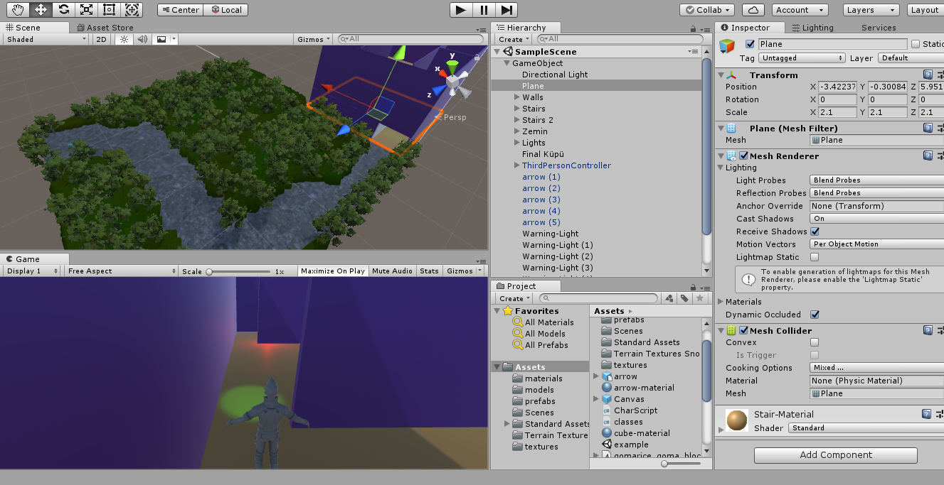
Proje Yol Haritası

Slide 9
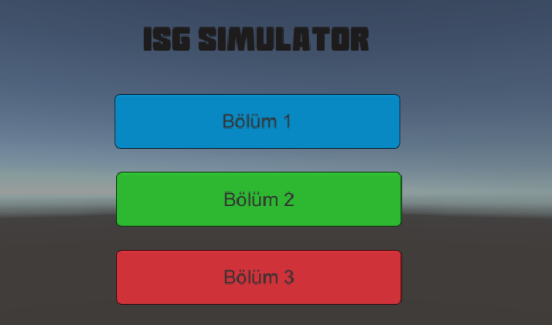
Ana Ekran

Slide 10
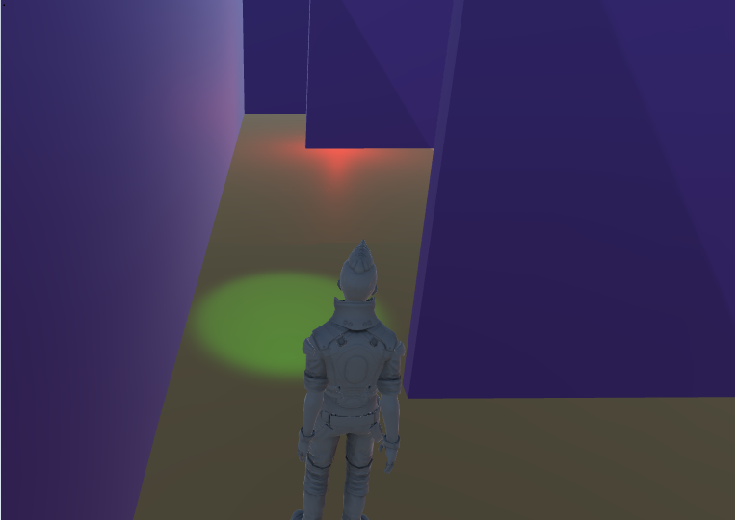
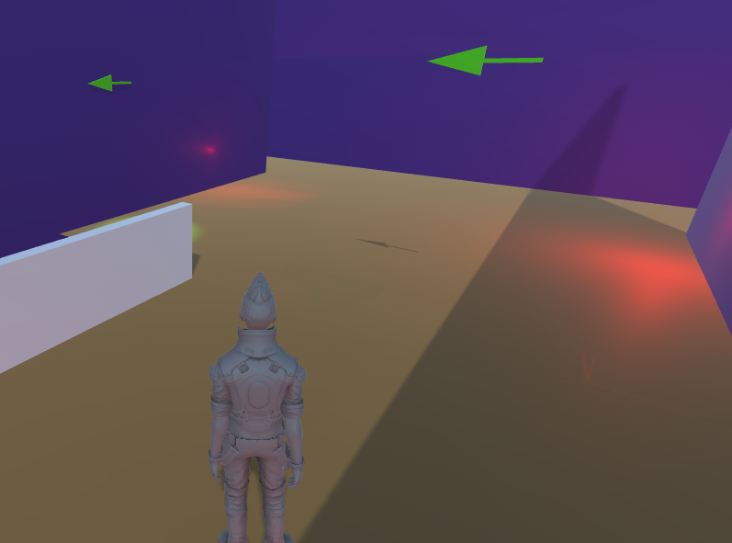
Bölüm 1

Slide 11
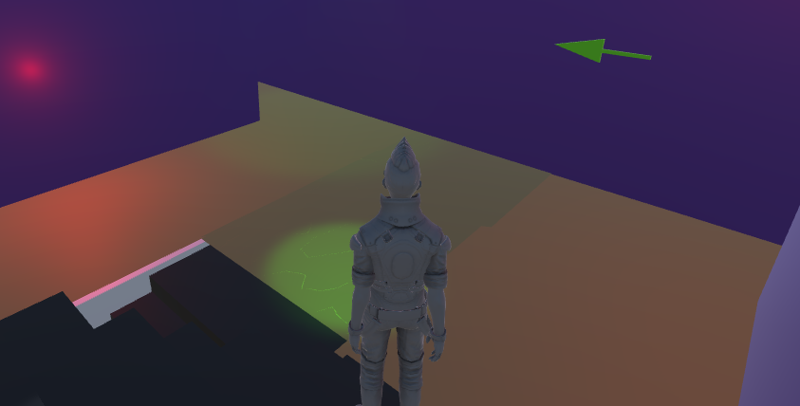
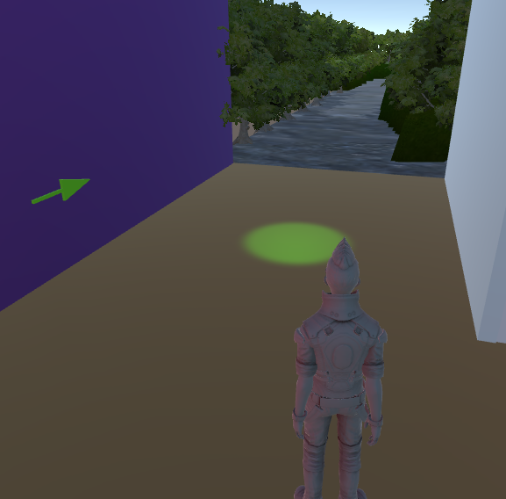
Bölüm 1

Slide 12
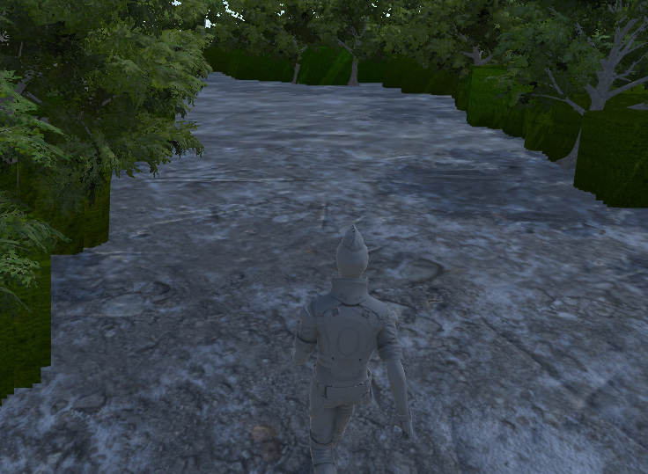
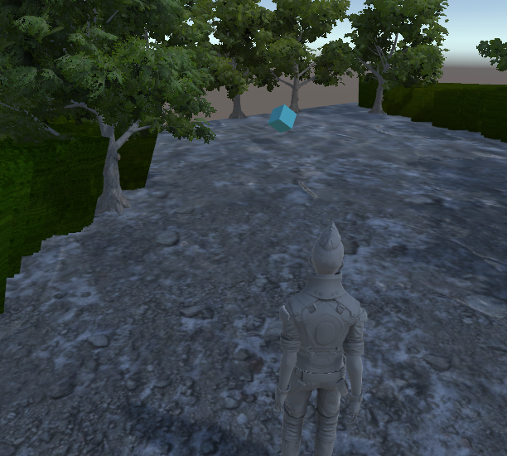
Bölüm 1

Slide 13
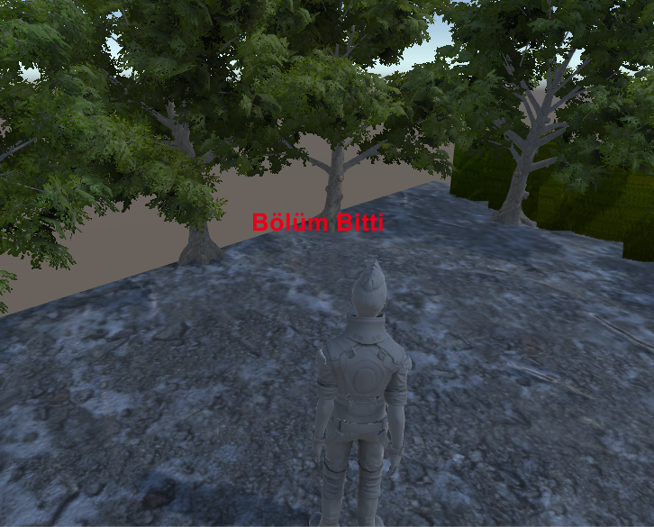
Bölüm 1

Slide 14
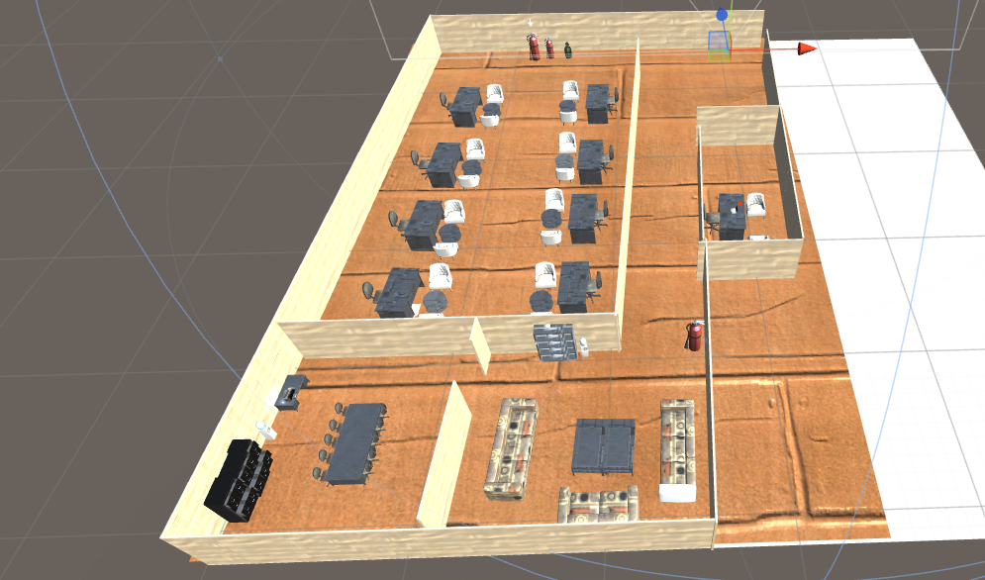
Bölüm 2

Slide 15
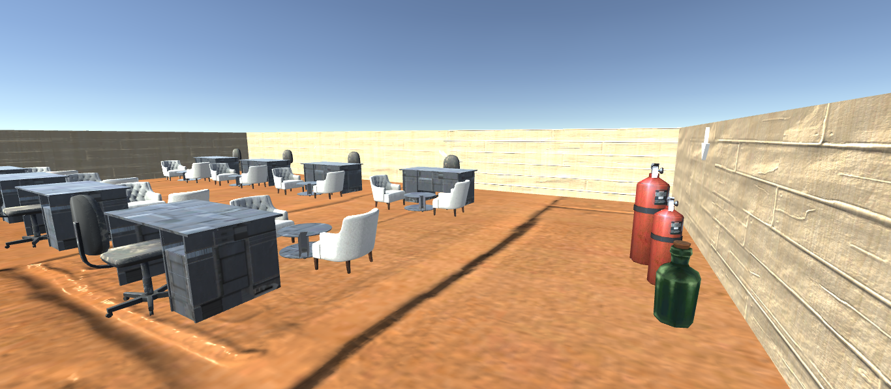
Bölüm 2

Slide 16
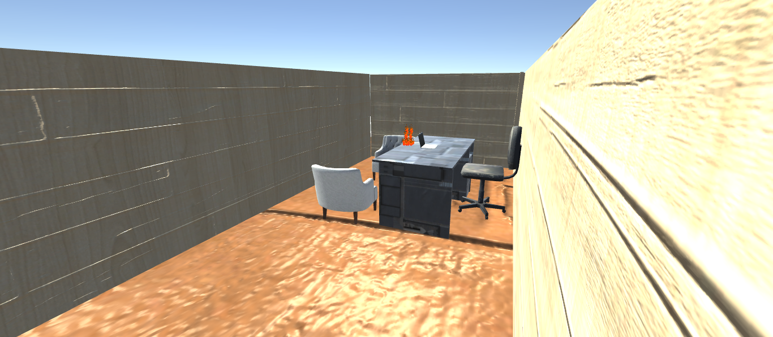
Bölüm 2

Slide 17
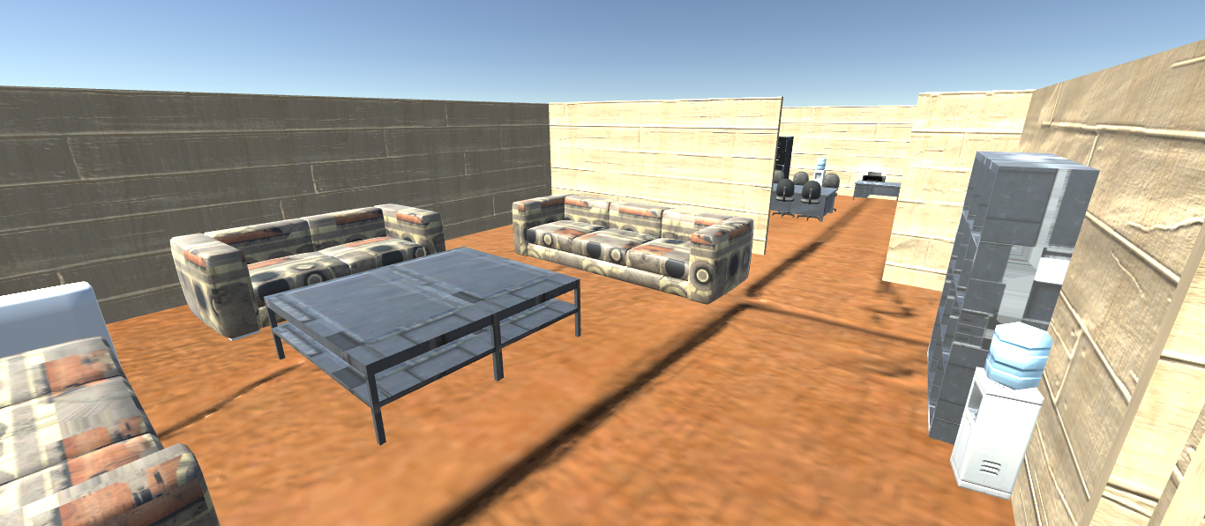
Bölüm 2

Slide 18
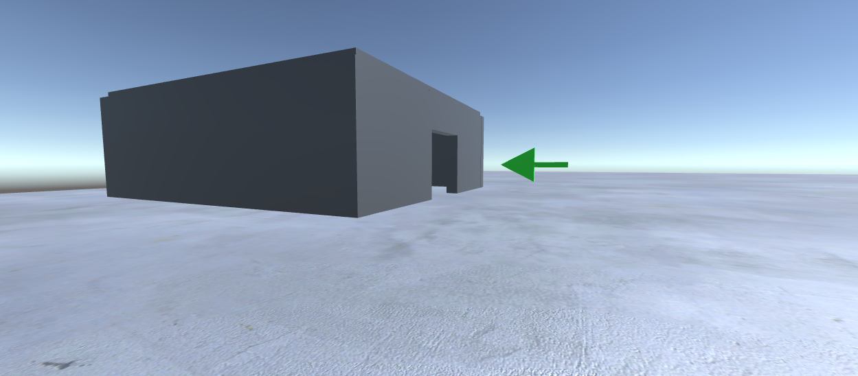
Bölüm 3
İSG SİMÜLASYONU BÖLÜM 3

Slide 19
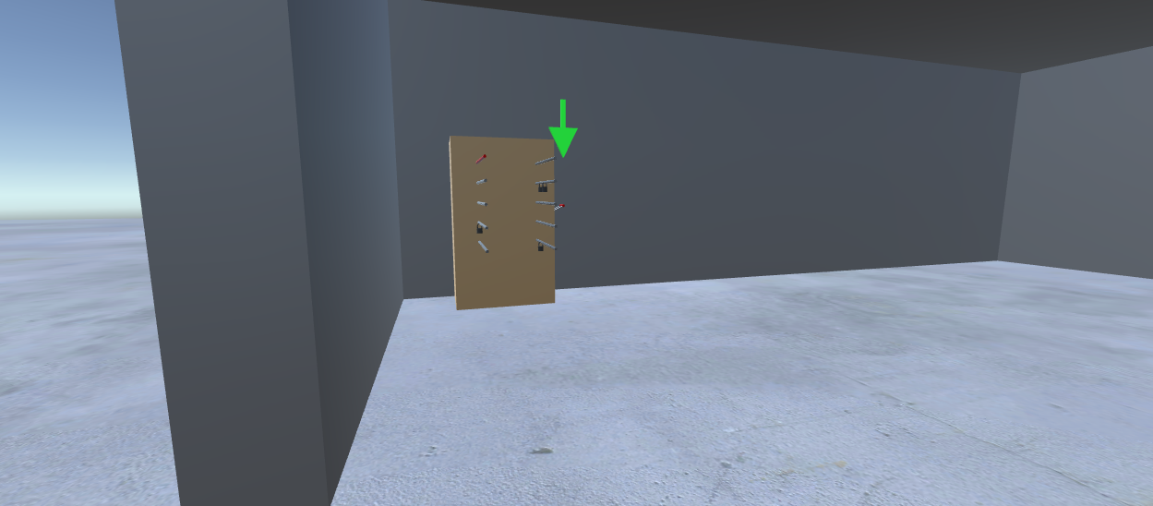
Bölüm 3
İSG SİMÜLASYONU BÖLÜM 3

Slide 20
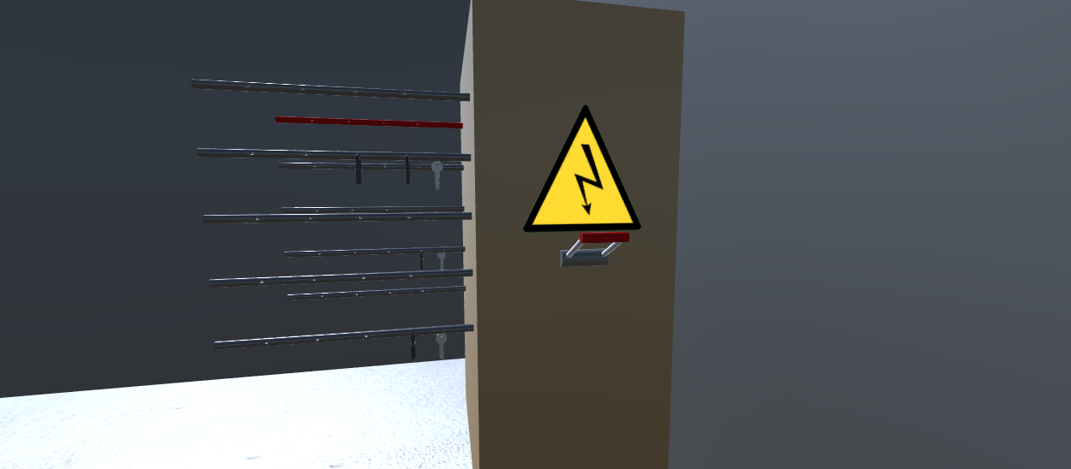
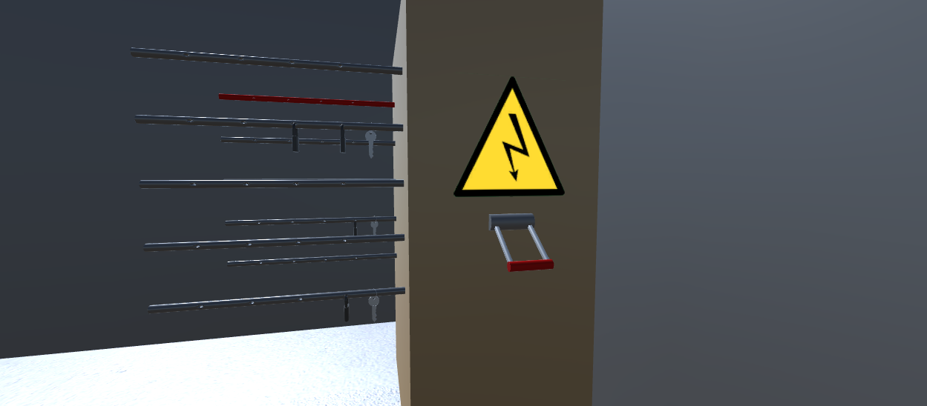
Bölüm 3
İSG SİMÜLASYONU BÖLÜM 3

Slide 21
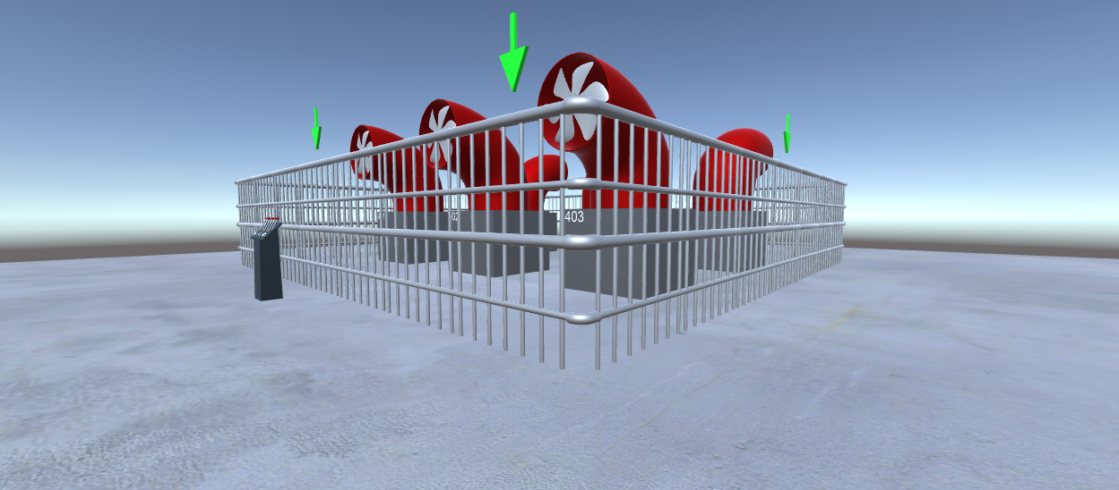
Bölüm 3
İSG SİMÜLASYONU BÖLÜM 3

Slide 22
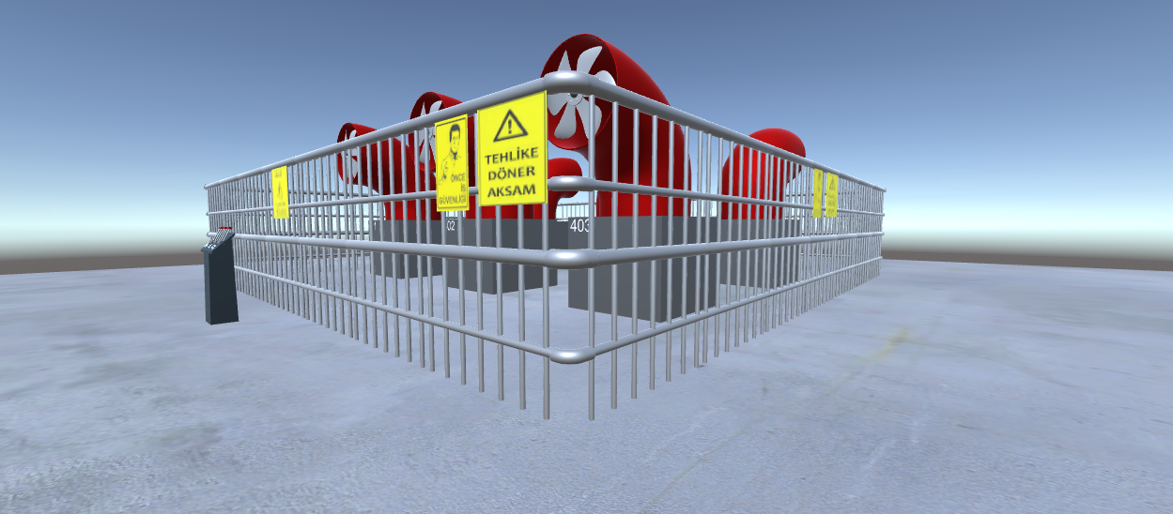
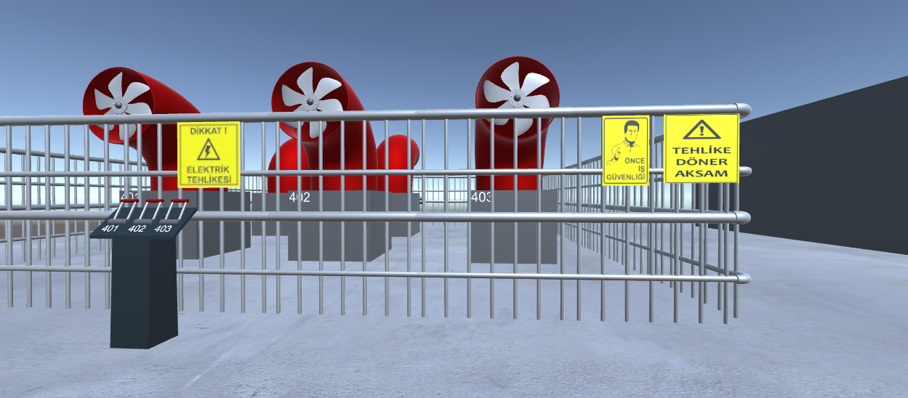
Bölüm 3
İSG SİMÜLASYONU BÖLÜM 3

Slide 23
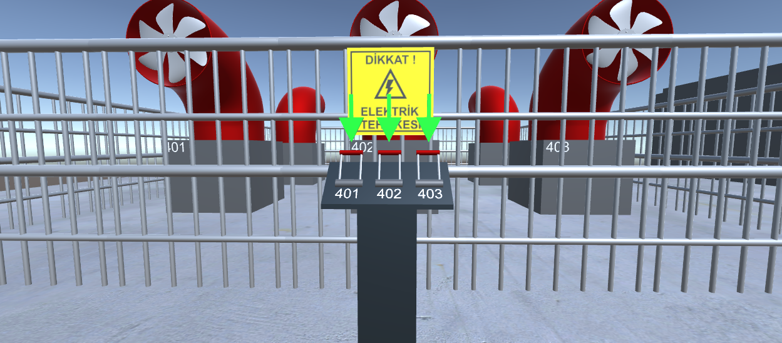
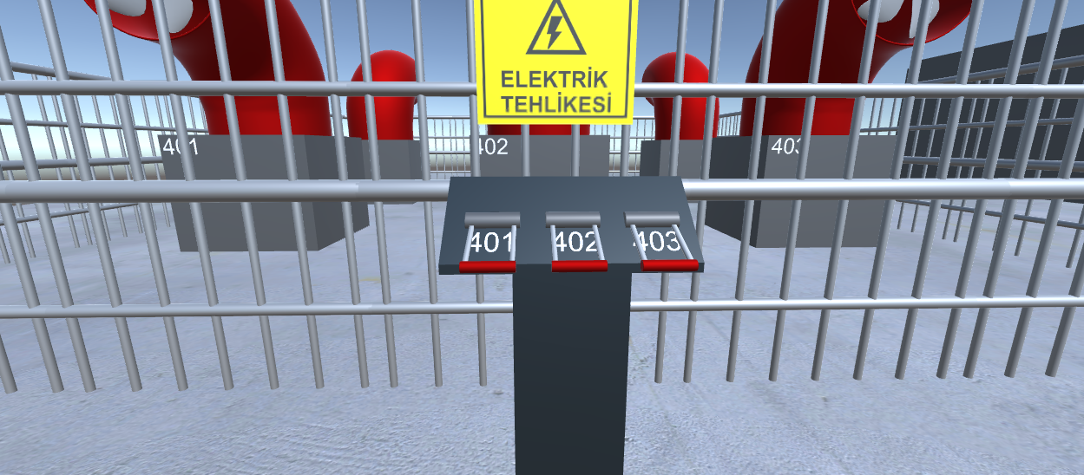
Bölüm 3
İSG SİMÜLASYONU BÖLÜM 3

Slide 24
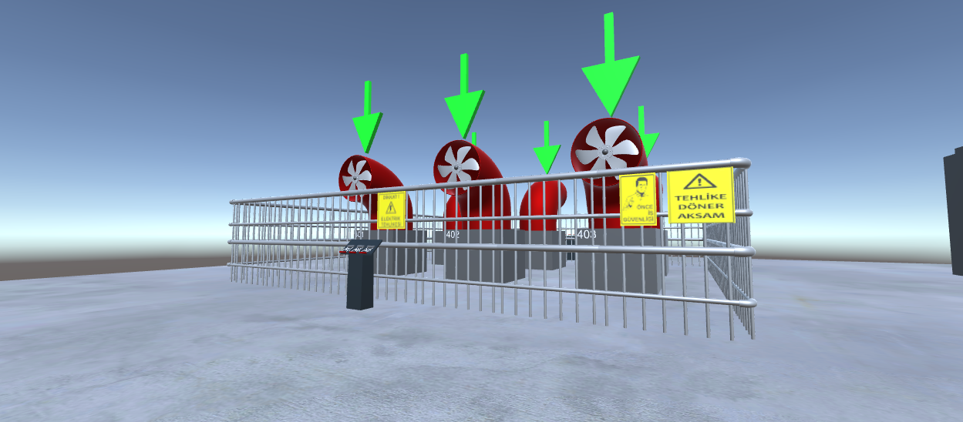
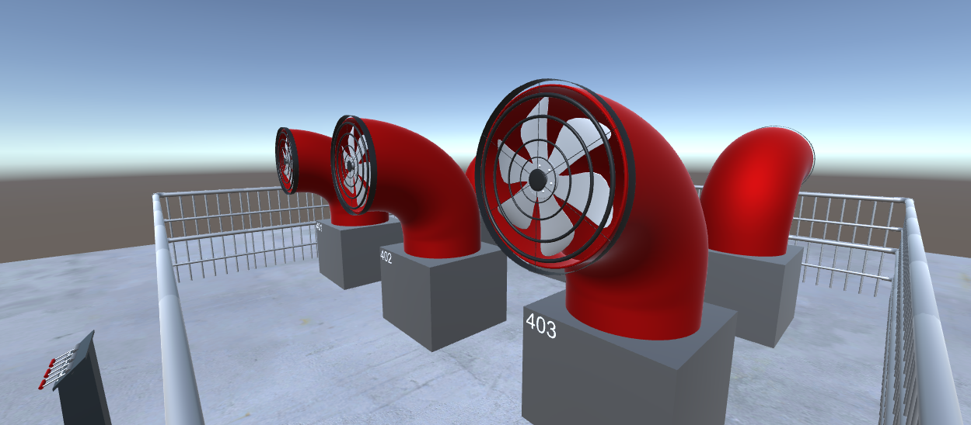
Bölüm 3
İSG SİMÜLASYONU BÖLÜM 3

Slide 25
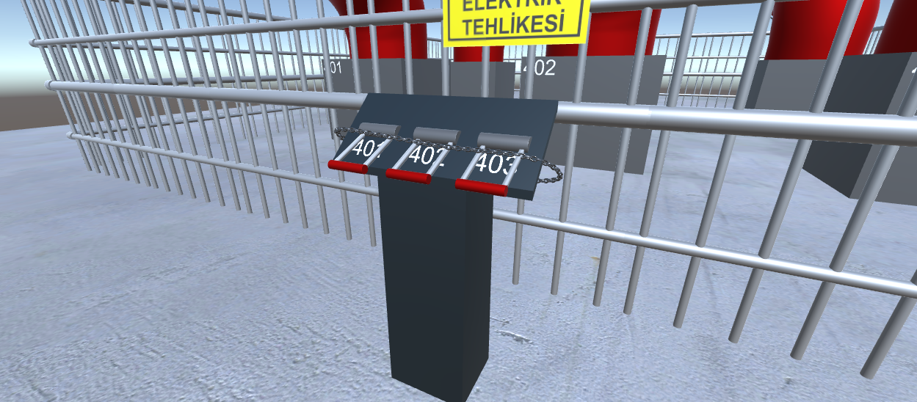
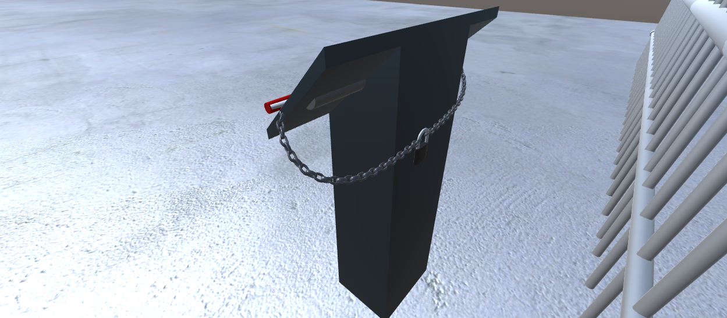
Bölüm 3
İSG SİMÜLASYONU BÖLÜM 3

Slide 26
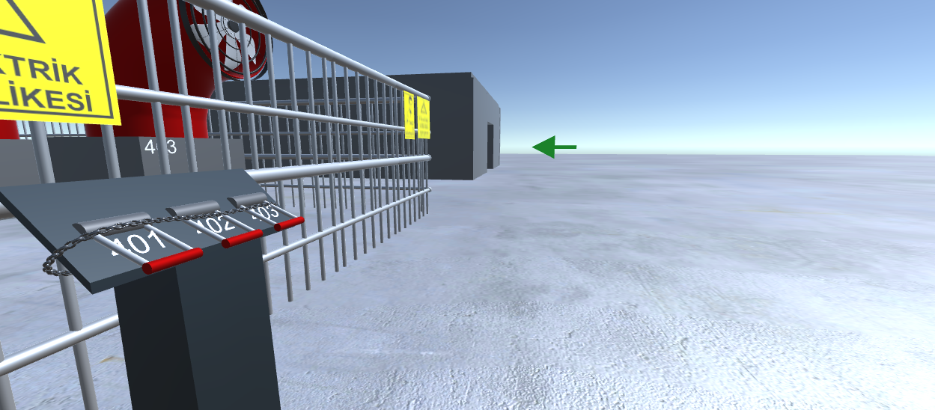
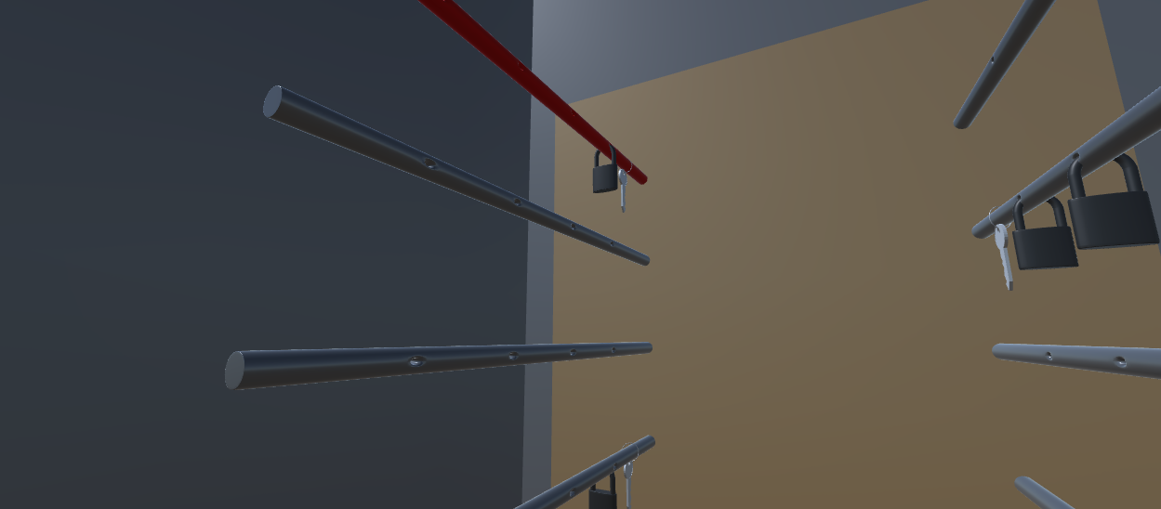
Bölüm 3
İSG SİMÜLASYONU BÖLÜM 3

Slide 27
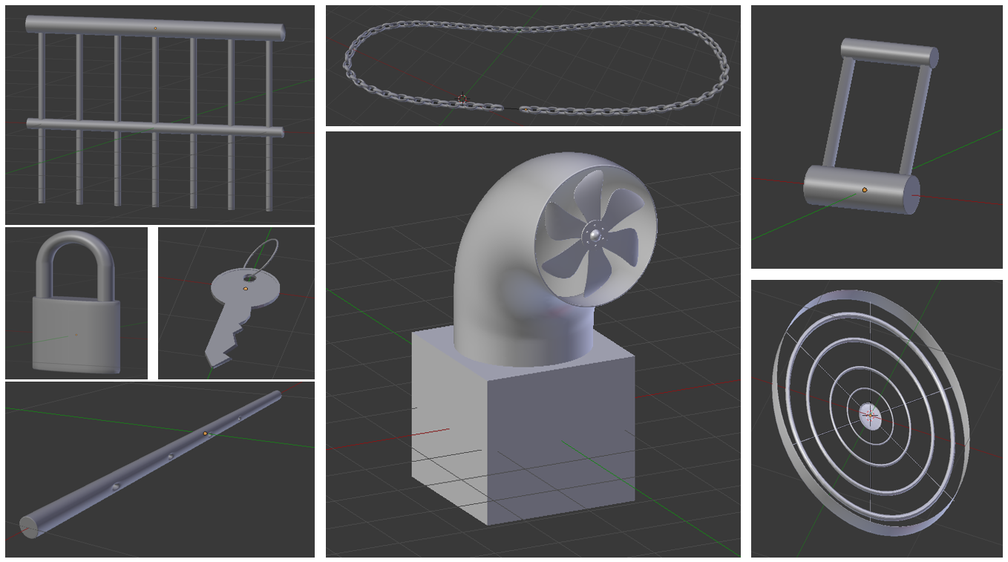
Bölüm 3

Slide 28

Kazanımlar
İş sağlığı konusunda çalışanları bilgili kılmak
İş Sağlığı ve Güvenliği prosedürlerini

Slide 29
Referanslar
https://docs.unity3d.com/Manual/index.html
https://stackoverflow.com/
https://www.blender.org/
https://docs.microsoft.com/tr-tr/dotnet/csharp/programming-guide/

Slide 30
İLGİNİZ İÇİN TEŞEKKÜRLER.

